Slide 1
よりよい睡眠の仕方
小澤竜樹

Slide 2

効率のよい勉強方法！

Slide 3

ではなく…

Slide 4
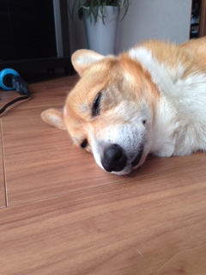
睡眠の重要性
つまりよく寝よう！

Slide 5
人の一日の思考回数は数万回
脳の疲れは表面に出てきにくい

Slide 6
しっかりと睡眠をとることで脳や体を効率よく休め、情報を整理することで次の日に供えよう

Slide 7
レム睡眠を ノンレム睡眠を活かそう
（Rapid Eye Movements）
寝ているのに目が左右に動く状態
ヒトの睡眠は2つの睡眠「レム睡眠」と「ノンレム睡眠」から構成されています。レム睡眠が脳を活性化させる眠り、ノンレム睡眠は脳を休息させる眠りです。

Slide 8
レム睡眠とノンレム睡眠の特徴
レム睡眠の特徴
体の休息
情報の整理
記憶の強化
浅い眠り
睡眠全体の20%
加齢とともにレム睡眠の割合は減る（新生児は50%）
脳が活発
眼球が動く
筋肉の緊張がなくなる
夢をみる
金縛り・夢遊病が起きる
目が覚めやすい
ノンレム睡眠の特徴
脳の休息
免疫力強化
成長ホルモン分泌
深い睡眠
4つの睡眠段階がある
睡眠全体の80%
加齢とともにノンレム睡眠の割合が増える
脳の活動が低下
血圧を下げる
徐波睡眠（第3、4段階）時に成長ホルモンが分泌される
最初の深い徐波睡眠に成長ホルモンが最も多く分泌される
睡眠から3時間後に最も深いノンレム睡眠がくる
筋肉の緊張がある
目が覚めにくい

Slide 9
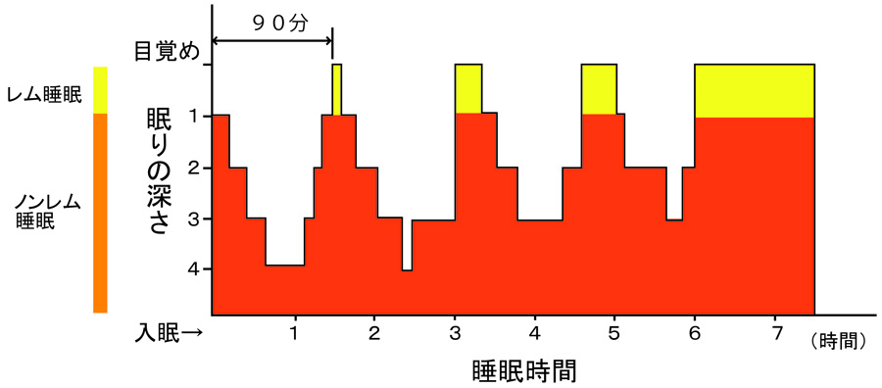
眠り始めの90分はノンレム睡眠スタートである
大体90分周期でサイクルでレム睡眠がくる
レム 20％ ノンレム80％

Slide 10
早寝することでレム睡眠の時間を延ばしレム時におきよう
睡眠時間と気象時間をコントロールすること効率のよい睡眠を取り、効率厨になろう
人により周期は違うので見定めよう

Slide 11
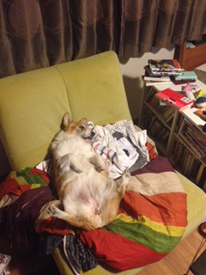
ちなみに
昼寝、うたた寝はノンレム睡眠

Slide 12
まとめ
疲れが多いときはノンレム睡眠
勉強などを整理したいときはレム睡眠
効率を考えて睡眠をとろう
アプリを利用しよう
諸説あり

Slide 13
以上

